Slide 1
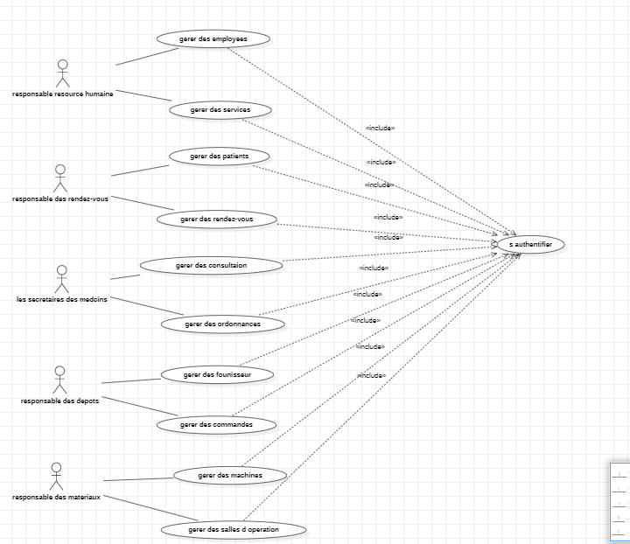
Diagramme de cas d utilisation globale

Slide 2
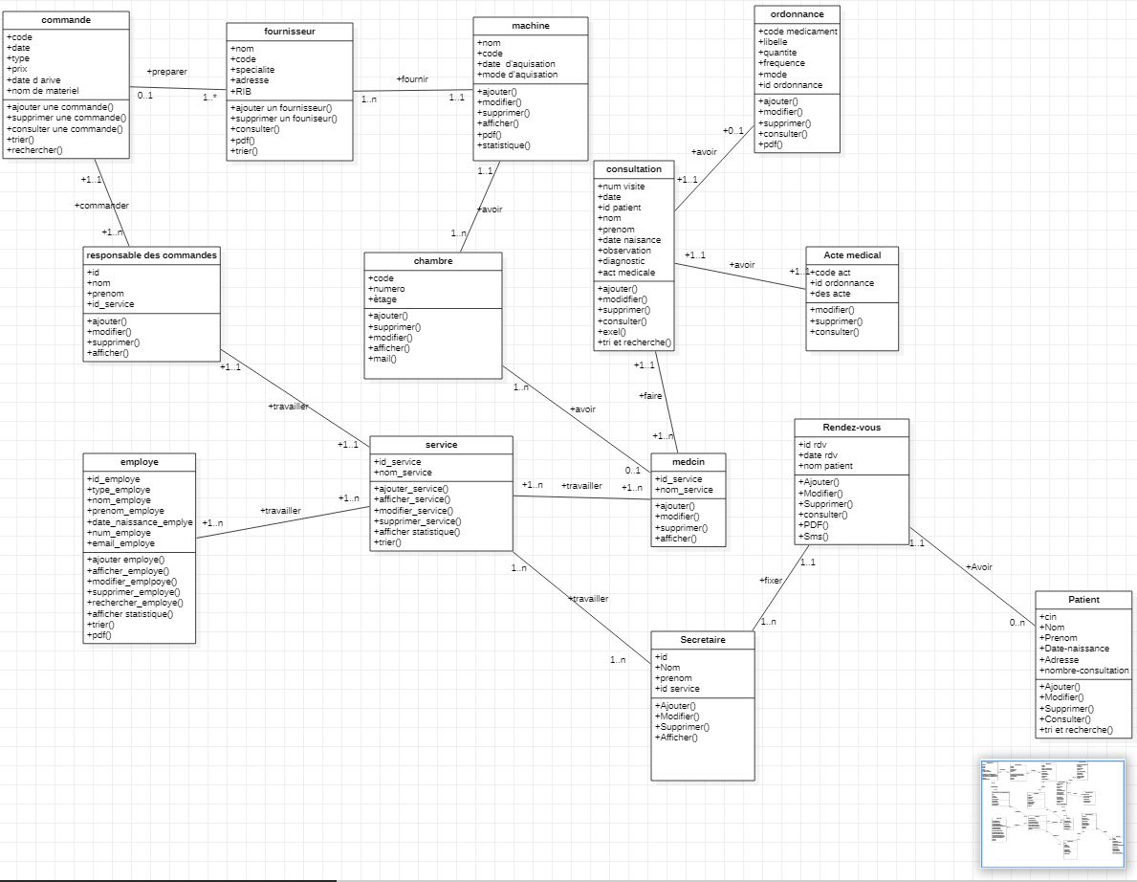
DIAGRAMME DE CLASSE GLOBALE

Slide 3
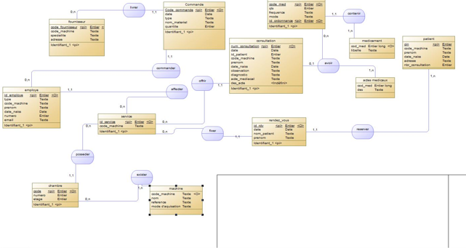
Modèle ENTITE ASSOCIATION

Slide 4
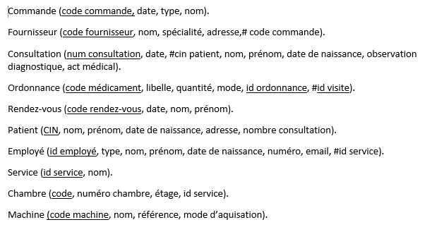
Modèle relationnel

Slide 5
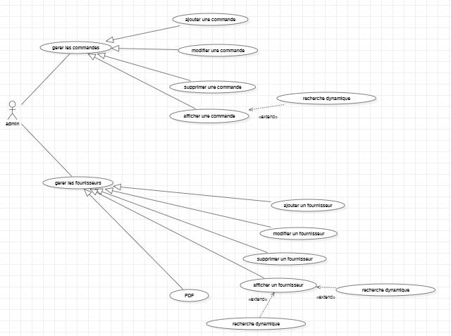
Diagramme de cas d utilisation détaille (gestion des commandes et fournisseurs)

Slide 6
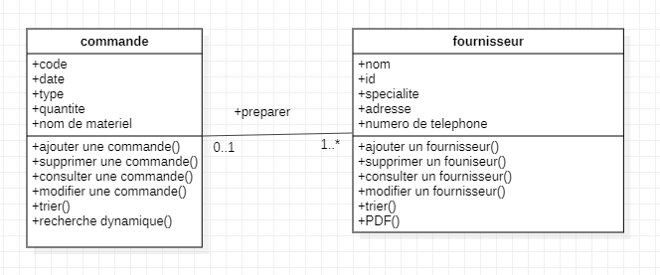
Diagramme des classes détaille (gestion des commandes et fournisseurs)

Slide 7
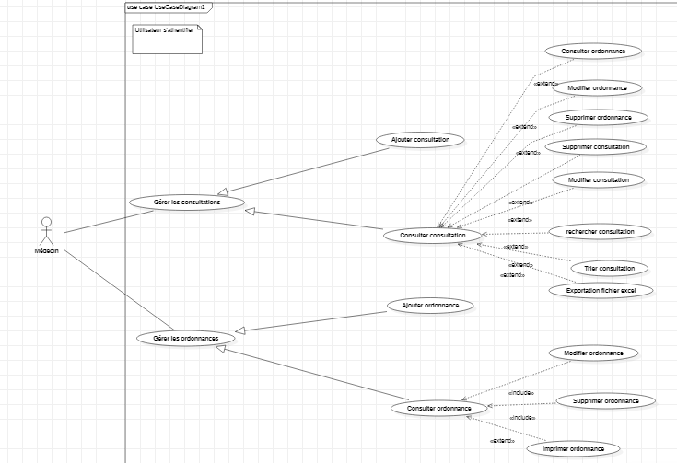
Diagramme de cas d utilisation détaille (gestion des consultations)

Slide 8
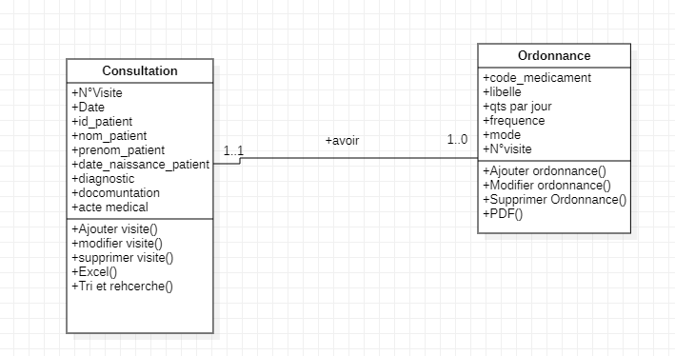
Diagramme des classes détaille (gestion des consultation)

Slide 9
Diagramme de cas d utilisation détaille (gestion des patients)

Slide 10
Diagramme des classes détaille (gestion des patients)

Slide 11
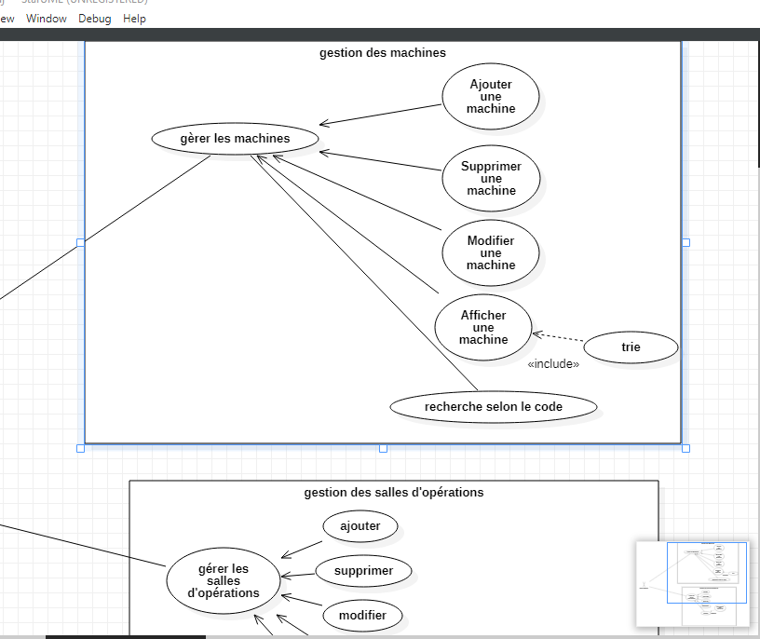
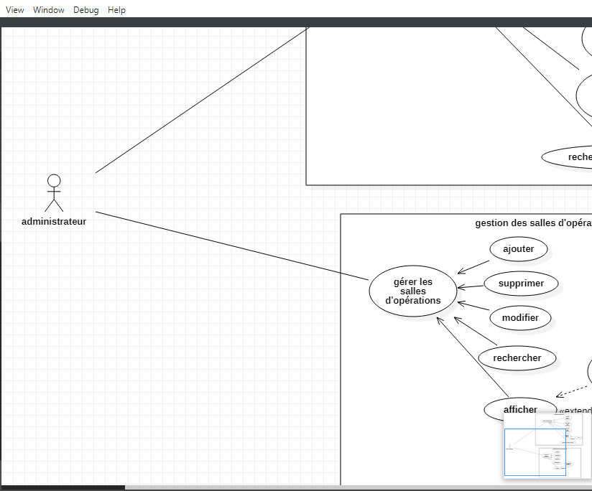
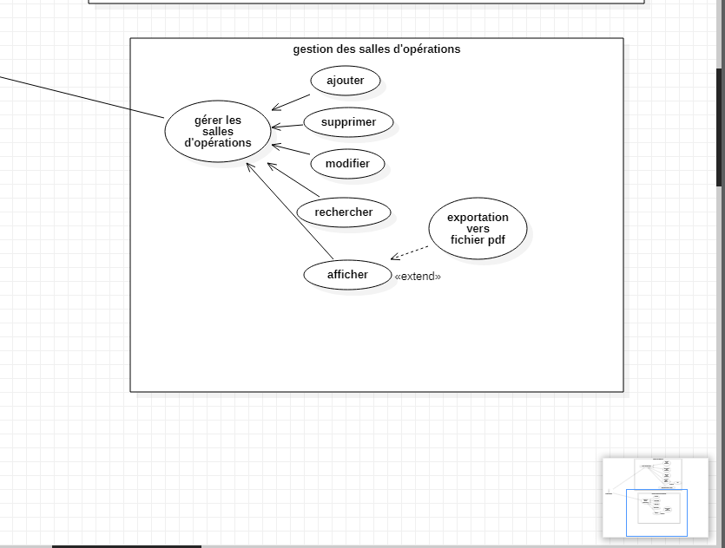
Diagramme de cas d utilisation détaille (gestion des salles opérations)

Slide 12
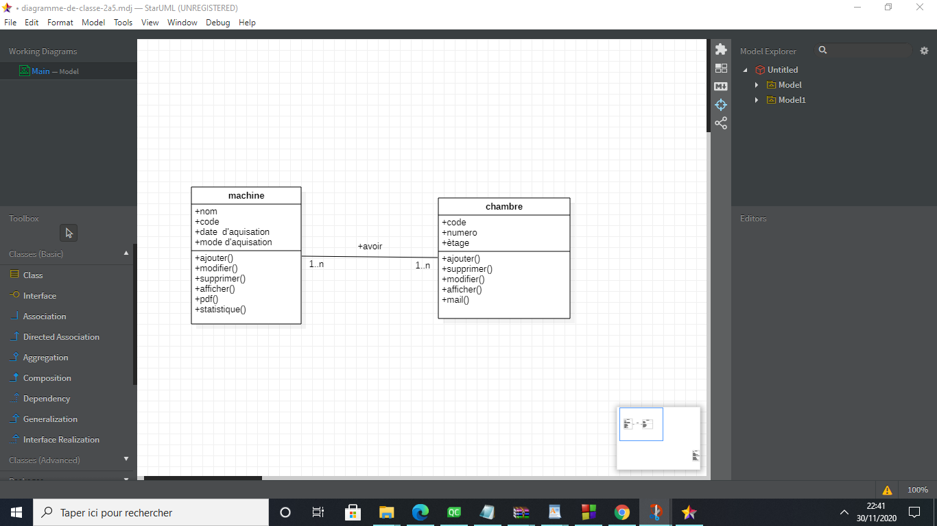
Diagramme des classes détaille (gestion des salles opérations )

Slide 13
Diagramme de cas d utilisation détaille (gestion des )

Slide 14
Diagramme des classes détaille (gestion des )

Slide 15
Scenario arduino
1)En appuyant sur le bouton d’appel, les patients pourront envoyer une alerte de manière rapide et directe au personnel de soin a travers l’application.
2) un capteur de chaleur dans les chambres lorsque la température deviendra supérieur au seuil normal(37) l application on voit une alerte au infermière .
3) En appuyant sur un bouton installe dans l’ambilance le portier reçoit une alerte pour ouvrir la porte .

